Slide 1
DJANGO
Reunión 8
Python – Módulos y Paquetes

Slide 2
Les damos la bienvenida
Vamos a comenzar a grabar la clase

Slide 3
Reunión 07
Reunión 08
Python – Integración de contenidos
Resolución de ejercicios en equipos.
Python – Módulos y Paquetes
Pip
venv
Pypi
setuptools
Ambiente django

Slide 4
Módulo
Paquete
Fichero conteniendo definiciones y declaraciones de Python.
Forma de estructurar el espacio de nombres de módulos de Python usando «nombres de módulo con puntos»
Notes:
Un módulo es un fichero conteniendo definiciones y declaraciones de Python.
Los Paquetes son una forma de estructurar el espacio de nombres de módulos de Python usando «nombres de módulo con puntos». Por ejemplo, el nombre del módulo A.B designa un submódulo B en un paquete llamado A. Así como el uso de módulos salva a los autores de diferentes módulos de tener que preocuparse por los nombres de las variables globales de cada uno, el uso de nombres de módulo con puntos salva a los autores de paquetes con múltiples módulos, como NumPy o Pillow de preocupaciones por los nombres de los módulos de cada uno.

Slide 5
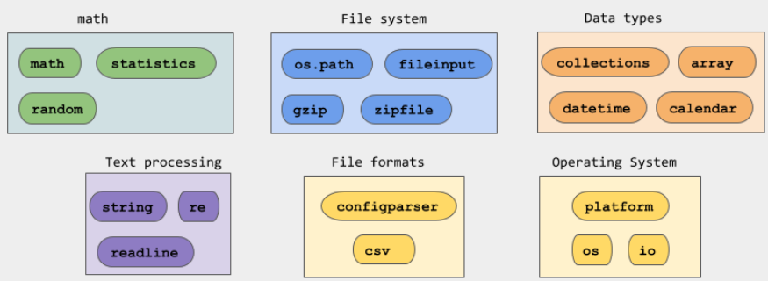
Librería estandar de Python

Slide 6
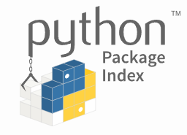
¿Qué es Pip?
El package installer for python es un sistema de gestión de paquetes sencillo utilizado para la instalación y administración de paquetes que pueden ser encontrados en el Python Package Index (Pypi)
Notes:
Como un proyecto popular de desarrollo de código abierto, Python tiene una comunidad activa de soporte de contribuyentes y usuarios que también hacen que su software esté disponible para que otros desarrolladores de Python lo usen bajo términos de licencia de código abierto.

Slide 7
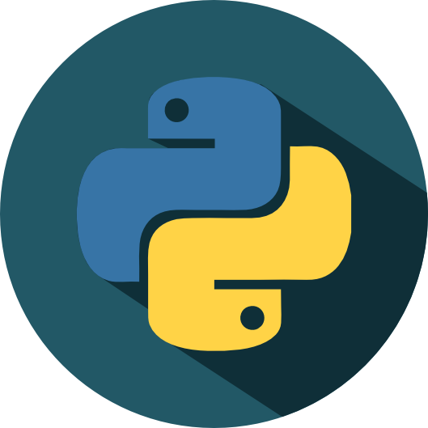
Paquetes propios en Python

Slide 8
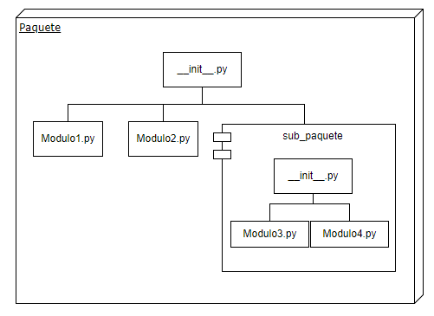
Estructura de un paquete

Slide 9
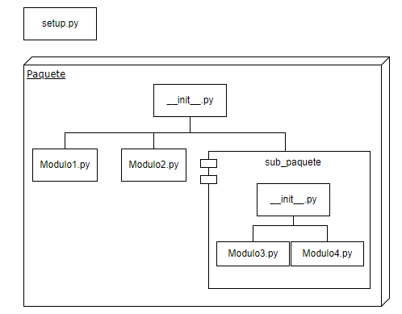
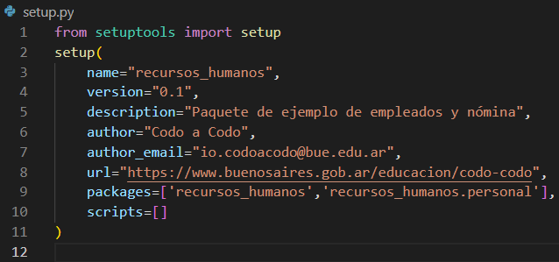

Distribución de paquete
Notes:
Mas información en: https://docs.hektorprofe.net/python/modulos-y-paquetes/paquetes/

Slide 10
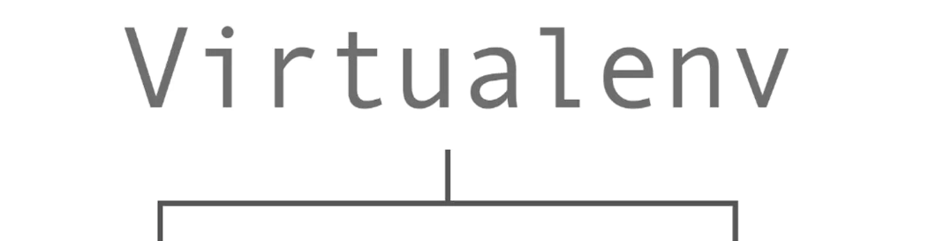

Instalando Django

Slide 11
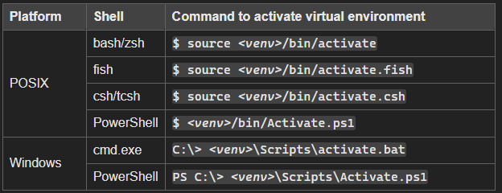
Ubicación del entorno
Versión de python para él entorno
python -m venv /path/to/new/virtual/environment
Activar un entorno

Slide 12
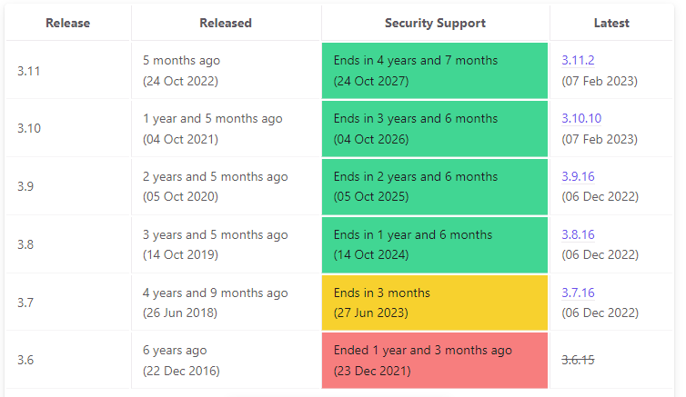
Versión de Python
ref: Python | endoflife.date

Slide 13
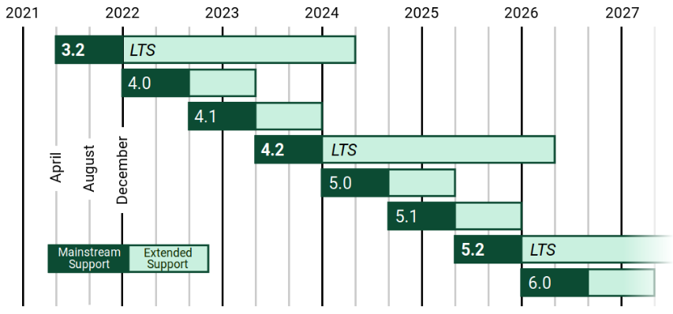
Versión de Django
ref: Download Django | Django (djangoproject.com)

Slide 14
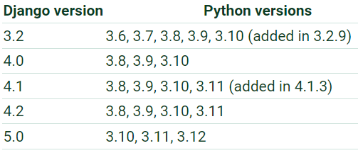
Django + Python
ref: FAQ: Installation | Django documentation | Django (djangoproject.com)

Slide 15
No te olvides de completar la asistencia y consultar dudas

Slide 16
Recordá:
Revisar la Cartelera de Novedades.
Hacer tus consultas en el Foro.
TODO EN EL AULA VIRTUAL

